Slide 1


PATOLOGIA GENERALE
Alberto Tommasini

Slide 2
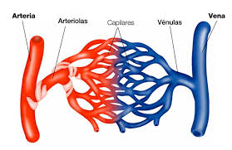
Patologia dell’equilibrio acido-base
Sangue arterioso
pO₂ 97 mmHg
Ossieomoglobina
(ac forte rilascia H⁺)
Capillare venoso
pO₂ 40 mmHg
Hb desaturata
(ac debole, lega H⁺)

Slide 3
SISTEMI TAMPONE
Strumento omeostatico
-> mantenere costante il pH dei fluidi corporei in seguito a variazioni
Mantenere la concentrazione di H⁺ assorbendo o cedendo lo ione H⁺
Acidi deboli: accettano H⁺ quando ↓ pH
cedono H⁺ quando ↑ pH
Tampone bicarbonato (in doppio equilibrio con aria polmonare e rene)
Tampone fosfato
Tampone proteico (il più rappresentato, vedi Hb)

Slide 4
Regolazione respiratoria dell’equilibrio acido base:
Tampone Hb e tampone bicarbonato
PERIFERIA: CO₂ entra nei GR, dove una reazione catalizzata dall’anidrasi carbonica forma H₂CO3 che dissocia a HCO3⁻ + H⁺
PLASMA
HCO3⁻
(tampone)
anidrasi carbonica
CO₂ + H₂O → H₂CO3 ↔ HCO3⁻ + H⁺
TESSUTI
PERIFERICI
H⁺ + Hb desaturata → H-Hb
CO₂ torna al polmone come HCO3⁻ plasmatico mentre nei globuli rossi emoglobina (Hb) deossigenata (= acido debole) lega (tampona) H+

Slide 5
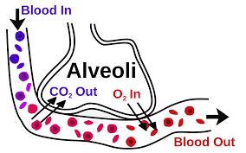
POLMONE: nei globuli rossi Hb ossigenata (acido forte) rilascia H+
che reagisce con HCO3⁻ formando H₂CO₃ e poi anidrasi carbonica
porta alla formazione di CO₂ che diffonde agli alveoli
PLASMA
HCO3⁻
anidrasi carbonica
CO₂ + H₂O ← H₂CO3 ↔ HCO3⁻ + H⁺
H-Hb + O₂→ HbO₂ + H⁺
HCO3⁻ plasmatico rientra nei GR per tamponare H+ e viene quindi
processato nei globuli rossi a riformare CO₂ che va agli alveoli

Slide 6
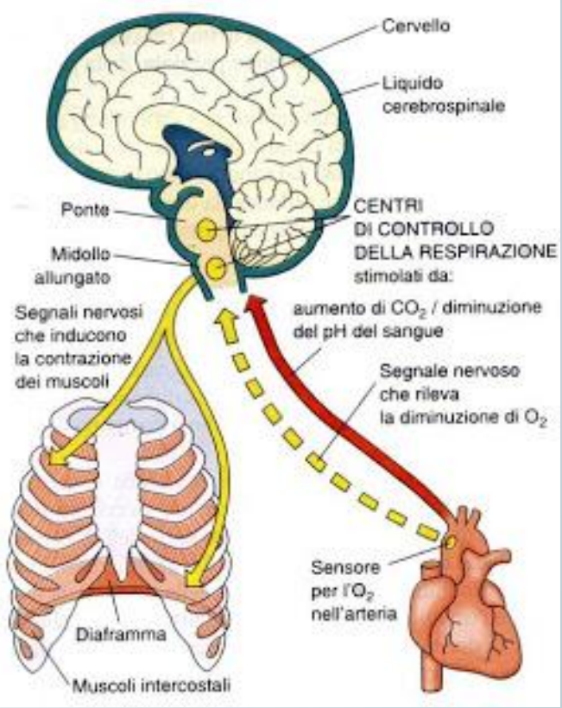
↑ CO2 (e ↓ pH)
↓ O2
aumenta la frequenza respiratoria
↓CO2 (e ↑ pH)
Riduce la frequenza respiratoria

Slide 7
Iperventilazione
ACUTA
Polipnea e senso di agitazione, dolore toracico, parestesie, tetania, sincope
CRONICA
Meno eclatante, spesso sintomi sfumati di tipo ansioso e somatoforme
Iperventilazione -> ↓CO2
-> Lieve aumento O2 (vertigini) seguito da blocco respiratorio ipossia e sincope, (e ↑ CO2 paradosso)
-> Alcalosi respiratoria
-> Ipocalcemia (sostituisce cariche H+ su proteine)-> tetania
SaO2 vicino al 100%
Se SaO2 più bassa, pensare a embolia polmonare: D-dimero

Slide 8


Può peggiorare l’ipossiemia!
Non utilizzare se non nei giovani con iperventilazione da attacco di panico

Slide 9
ALCALOSI RESPIRATORIA (per iper-ventilazione):
Aumentata diffusione di CO₂ agli alveoli
ALVEOLI
PLASMA
HCO3⁻
anidrasi carbonica
CO₂ + H₂O ← H₂CO3 ↔ HCO3⁻ + H⁺
H-Hb + O₂→ HbO₂ + H⁺
pH
RIDUZIONE HCO3⁻ plasmatico
RIDUZIONE CO₂ plasmatica e aumento pH ematico

Slide 10
ALCALOSI RESPIRATORIA (per iper-ventilazione):
Aumentata diffusione di CO₂ agli alveoli, aumento pH
acidosi alcalosi
H⁺ → ALBUMINA ← Ca⁺⁺
Ipocalcemia →Muscolo: entra Na+
→ potenziale d’azione ridotto
→ TETANIA
Acidosi: ALBUMINA + H⁺ → rilascia Ca⁺⁺
Alcalosi: ALBUMINA + HCO₃⁻ → lega Ca⁺⁺ →IPOCALCEMIA
IPOCALCEMIA → TETANIA

Slide 11
Bambina di 12 anni, già seguita per meningocele sacrale congenito
Da 2 settimane, astenia e deficit di forza prossimale ai 4 arti con saltuarie mialgie
Disfagia e calo ponderale
Accesso in PS per dispnea ingravescente
SpO2 88% in AA; pH 7.33, pCO2 68 mmHg, HCO3 30 mmol/L
Alla RM dell’encefalo e del rachide eseguite in urgenza riscontrato un aumento delle dimensioni del meningocele sacrale (8 x 8.5 x 9 cm); agli esami GB 14.440, N 9710, CPK totali 8479 U/L
Glucocorticoidi e ventilazione meccanica
Studio immunopatologico: identificazione di anticorpi anti TIF1-gamma

Slide 12
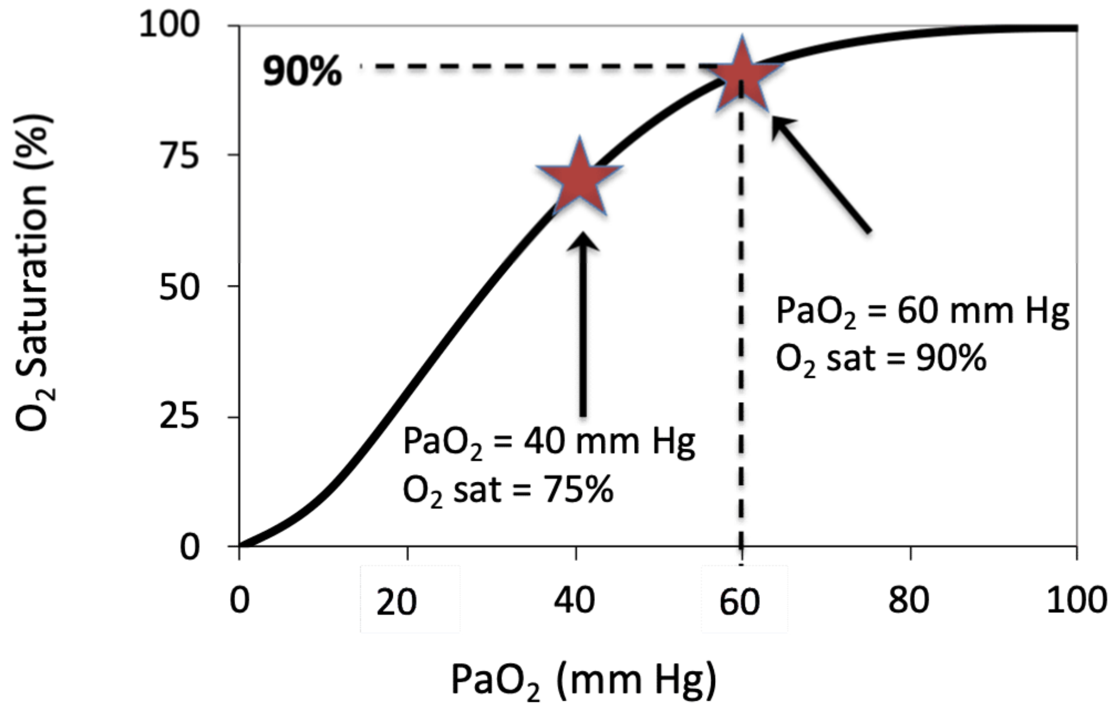
SpO2 88% in AA = PaO2<60 mmHg = insufficienza respiratoria ipossiemica
Nota: PaO2 è misurata su emogas arterioso, non sempre pratico
In condizioni standard c’è una certa equivalenza con SaO2
pH 7.33 = acidosi (< 7.35)
pCO2 68 mmHg =
ipercapnica (>50 mmHg)
HCO3 30 mmol/L = con compenso metabolico
pH = 7.4 (7.35-7.45) [7.4 vene, 7.33/38 arterie] [limiti vitali: 6.85-7.65]
PCO₂ = 40 (36-44) mmHg
[HCO₃⁻] = 25 (24-26)

Slide 13
ACIDOSI RESPIRATORIA (per ipo-ventilazione):
Ridotta diffusione di CO₂ agli alveoli polmonari
PLASMA
HCO3⁻
pH < 7.35
↑ HCO3-
↑ H+
ALVEOLI
↑ PCO2 e ↓ PO2
anidrasi carbonica
CO₂ + H₂O ↔ H₂CO3 ↔ HCO3⁻ + H⁺
Iperventilazione
Se non basta:
H-Hb + O₂→ HbO₂ + H⁺
H⁺+ Proteine⁻
H₂CO₃
PLASMA
CO₂
pH
Eliminazione H+
Recupero HCO3 nel rene
Rene
AUMENTO HCO3⁻ plasmatico che non rientra nei GR
AUMENTO CO₂ plasmatica e H₂CO₃ e riduzione pH ematico
Tamponamento temporaneo del pH: HCO₃⁻ +H⁺(quindi subentro RENE)

Slide 14
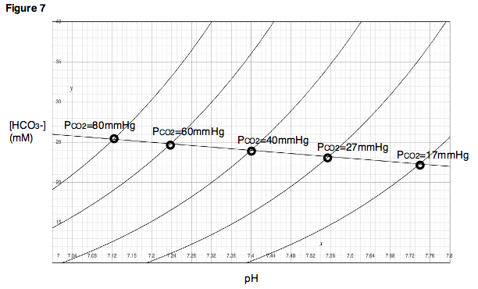
Equazione di Henderson-Hasselbalch:
[ HCO₃⁻ ]
pH = 6.1 + log -----------------
[CO₂] opp [H₂CO₃]
(Significa che pH non
dipende da valori assoluti
di HCO₃⁻ e CO₂ ma dal
loro rapporto !!)
Diagramma di
DAVENPORT

Slide 15
RENE: 1- riassorbimento dei bicarbonati
sangue
epitelio tubuli
filtrato
Na⁺
Na⁺
HCO₃⁻
HCO₃⁻
HCO₃⁻
Na⁺
Na⁺
H⁺
H⁺
H₂CO3
H₂CO₃
H₂O +
CO₂
CO₂
recupero
di ioni
bicarbonato
(essenziale)
(anidrasi
carbonica)
H₂O

Slide 16
RENE: 2- tampone fosfato
sangue
epitelio tubuli
filtrato
HCO₃⁻
HCO₃⁻
HPO₄
H⁺
H⁺
H₂PO₄
H₂CO₃
H₂O +
CO₂
urina

Slide 17
RENE: 3- tampone ione ammonio
sangue
epitelio tubuli
filtrato
glutamina
HCO₃⁻
HCO₃⁻
NH₃
NH₃⁻
H⁺
H⁺
NH₄⁺
H₂CO₃
H₂O +
CO₂
urina

Slide 18
Acidosi metabolica
Perdita di alcali
Diarrea (perdita di HCO₃⁻ )
Ridotta escrezione di acidi con il rene
Insufficienza renale cronica (incapacità di eliminare H⁺)
Aumentata produzione di acidi
Acidosi lattica: Esercizio intenso, ipossiemia (eccessiva produzione di H⁺)
Chetoacidosi diabetica

Slide 19
Acidosi metabolica
Acidosi metabolica:
↓pH ↓HCO₃⁻ → ↓pCO₂
Compenso respiratorio:
• Iperventilazione (↓pCO2). Risposta limitata dalla
conseguente ↓pCO2 che inibisce la ventilazione.
Compenso renale:
• ↑ secrezione H⁺
• Riassorbimento totale di HCO₃⁻
• ↑ escrezione NH₄⁺ (formazione nuovo HCO₃⁻)

Slide 20
Alcalosi metabolica
- Vomito (Perdita di H+ gastrici)
- Ingestione di antiacidi (Somministrazione eccessiva di HCO₃⁻ )

Slide 21
Alcalosi metabolica
Alcalosi metabolica:
↑pH ↑HCO₃ - ↑pCO2
Compenso respiratorio:
Ipoventilazione (↑pCO2 )
Compenso renale:
• ↓ secrezione H+
• ↓ riassorbimento e ↑ escrezione HCO -

Slide 22
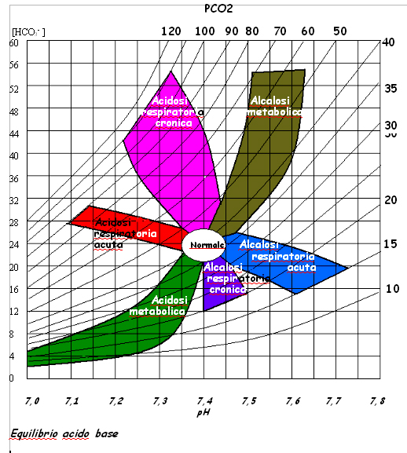
Diagramma di
DAVENPORT
(v. Equazione di
Henderson-
Hasselbalch)

Slide 23
ESEMPI -1
pH = 7.4 (7.35-7.45)
PCO₂ = 40 (36-44) mmHg
[HCO₃⁻] = 25 (24-26)
pH = 7.21 = acidosi
PCO₂ = 68 = respiratoria
[HCO₃] = 26 = bicarbonato non ha compensato
pH = 7.34 = acidosi
PCO₂ = 56 = respiratoria
[HCO₃] = 29 = bicarbonato ha compensato
pH = 7.15 = acidosi
PCO₂ = 25 = non respiratoria
[HCO₃] = 10 = metabolica

Slide 24
SINTESI
pH = 7.4 (7.35-7.45) [7.4 vene, 7.33/38 arterie] [limiti vitali: 6.85-7.65]
PCO₂ = 40 (36-44) mmHg
[HCO₃] = 25 (24-26)
Acidosi respiratoria: ↓pH ↑pCO₂ → ↑HCO₃⁻
Alcalosi respiratoria: ↑pH ↓pCO₂ →↓HCO₃⁻
Acidosi metabolica: ↓pH ↓HCO₃⁻ →↓pCO2
Alcalosi metabolica: ↑pH ↑HCO₃⁻ ↑pCO2

Slide 25
